Slide 1
Physical allergies with physical exercise
Yi Sub Kwak
Dong – Eui University College of Physical Education

Slide 2
Do You Know
FDEIA??

Slide 3
CONTENTS
What is FDEIA?
When is happen FDEIA?
Why is happen FDEIA?
How prevention about FDEIA?
SUMMARY

Slide 4
WHAT IS FDEIA?

Slide 5
보낸날짜
12. 1 오후 2:43:19 , 받는사람 ysk2003@deu.ac.kr
서울 용산에 살고 있습니다. 최근 경험했던 생사를 넘나든 사건(?)으로 인터넷 웹 서핑을 하다가 우연히 교수님의 논문과 관련된 개략
적인 내용을 접하고 메일을 쓰게 되었습니다. 운동에 따른 면역학을 주로 연구하신 분으로 알고 있으며 저명한 분이시더군요^^
아무튼 제 경험을 간략하게 말씀 드리겠습니다.
저는 약 16년여 전부터 수영을 줄기차게 해 왔고 최근(3년 전)에는 철인3종에 입문하여 열심히 운동을 하고 있는 평범한 40대 (정확히 44
세) 가장입니다. 연습은 주로 동네 수영장에서 이곳 저곳 돌아다니며 자유수영을 하고 틈나는 대로 마라톤과 로드 사이클도 타고 있는
데요...
최근 (그러니까 2010.11.29 밤 10시경)에 개인적으로 생사를 넘나든 사건이 일어났습니다. 그건 다름아닌 다음과 같은 내용입니다.
(He was 44 yrs old, He has swam for 16 years, and he has also played triathlon for 3 years. One day, he got a big trouble during swimming)
평상시처럼 수영장에 가서(입수 : 저녁 9시) 수영을 30여분 정도 했는데 계속 온몸이 가려운 것 같은 증세가 있고 따끔 따끔해서 오늘 따
라 락스를 물에 너무 많이 탔나 하는 생각에 수영장 관계자에 게 따져볼까도 생각하면서 샤워장으로 나왔습니다.
샤워장에 들어올 때까지만 해도 그다지 몸에 많은 두드러기가 있지는 않았는데 이때부터 정말 끔찍스런 현상이 온몸에 나타나기 시작
합니다. 저녁 9시 40분경 샤워 실에 들어가 샤워 하면서 비누를 칠하는데 계속해서 굵직굵직한 두드러기 같은 게 얼굴을 제외한 온 몸으
로 퍼져나가는 겁니다.
(He felt big urticaria during exercise and spread it to a whole body )
순간 당혹스럽기도 하고 무섭기도 하고 그랬는데 한 7~8년 전에 수산시장에서 어패류( 소라,고동 등) 잘못 먹고 두드러기가 나고 설사해
고 복통을 일으키는 등 큰 일을 치른 경험이 있어 오늘저녁 에 식사 때 먹었던 꼬막이 문제가 되지 않았나 싶기도 했는데 그 증세가 너무
심했습니다.
(Actually, he has an experience of food allergy after eating conch (a triton). At that day, He also ate conches for supper before swimming)
너무 심한 두드러기 때문에 주위눈치 슬슬 보면서 (아마도 피부병이라 오인할 수도 있을 것 같았음) 빨리 옷을 갈아입고 나와서 차를 몰
고 집까지 10여분 정도 걸리는 거리를 달려왔습니다. 이때부터가 기억하고 싶지 않은 악몽이 시작됩니다.
(At that time, Many people mistake this for a skin disease)

Slide 6
차를 파킹하고 나서 문을 잠그고 나와서 바로 제가 정신을 잃었습니다.
어느 정도 시간을 정신을 잃었는지도 모르는데 제가 잠깐 깨어 났을 때 주위에 살고 있는 외국인이 저를 계속 깨우고 있더군
요... 그리고 난 뒤 다시 실신을 합니다...그때까지도 계속 그 외국인이 저를 돌보고 있었다는 것을 나중에야 알았고요,,,
그 다음엔 제가 살고 있는 집이 어디인지 묻더군요.
(He parked car and he experienced black out and was awakened by a foreigner but he fainted again and again)
우여곡절 (집까지 가는 동안 서너 차례 정도 의식을 잃었다고 함) 끝에 집에 들어가게 됩니다. 집에 들어와서도 거실에서 두 번
정도 정신을 잃은 뒤 119 응급차로 인근 병원에 응급실로 실려가 심전도 검사/시티검사/혈액검사 등등 받은 뒤 알러지 처방
으로 주사 맞고 세시간 정도 후인 새벽 1시경에 퇴원을 했습니다.
(He finally went to hospital by 119 and He was diagnosed as food allergy after several ECG, CT , and blood test in the hospital).
의식을 잃었을 때는 호흡이 어땠는지 알 수는 없었지만 폐와 목 부분이 계속 숨쉬기에 어려움이 있다고 느낄 만큼의 기침을
하고 있음을 알았으며 그때의 여파로 이틀이 지난 지금까지도 편도가 부어있음을 느낍니다.
(He also felt hard to breathe and experienced a swollen tonsils)
정말 아찔한 경험을 했고....순간 저는 개인적으로 아~ 이렇게 정신이 나간 뒤에 돌아오지 못하면 죽겠구나 하는 생각이 들었
습니다. 죽음이 멀리 있지 않다는 생각도 했고요~~
(He also felt the fear of death)
내용이 너무나 장황했나요? 제가 경험한 내용을 적다 보니 이렇게 되었습니다.
교수님께 문의 드리고 싶은 내용은 이렇습니다.
이젠 수영을 하지 말아야 하는가? 라는 생각을 해 보았고요...
12월4일에는 또 국민생활체육진흥공단에서 주최하는 마라톤대회에 나가서 경기참여를 하게 되어 있는데 이마저도 하지 말
아야 하는 건지도 묻고 싶습니다. 아참, 지금 제 상태를 먼저 말씀 드리겠습니다.
(He ask me if he can participate in the marathon event ?)

Slide 7
외관상으로, 저를 보시지 못하고 이렇게 온라인으로만 장황하게 말씀 드리는 점 양해 부탁 드리며 어쩌다 보니 제가 하고 있
는 운동과 면역에 관한 연구를 하셨고 전공이시기에 저와 딱 맞는 케이스가 여기에 있었구나 하는 생각에 메일을 보내드립
니다.
논문 요약 집에 보니까…
"수영훈련이 림프구의 수를 증가시켜 면역력을 높이지만 알레르기에 감작된 그룹은 비정상적으로 세포수가 증가한다.
규칙적인 수영운동이 면역력을 증가시켜 주지만 부작용으로 천식 및 알레르기 반응을 증가시키고 과격한 운동은 알레르기 쇼
크사를 유발한다"는 내용을 보았는데...이 내용이 아마도 제 경우와 유사하지 않나 하는 염려로 의견을 여쭙습니다.
(He also ask about exercise and allergy connection after reading my books and papers trough on and off line)
연구활동으로 바쁘시겠지만 혹 조언해주시면 감사하겠습니다. 혹, 추후에 제 케이스가 교수님의 연구활동에 도움이 될 수
있고 연락을 주고받게 된다면 저에 관한 더 자세한 내용을 알려드리겠습니다.
감사합니다^^

Slide 8
Anaphylaxis is defined as a very serious systemic hypersensitive allergic reaction involving the skin, respiratory tract, gastrointestinal (GI) tract, and cardiovascular system.
This spontaneous and severe reaction is often accompanied by various signs and symptoms such as dyspnea, angioedema, and hypotension.
It has been reported that FDEIAn symptoms include urticaria, respiratory disturbances (dyspnea, coughing and wheezing) angioedema, GI symptoms and even hypotension.
It is results from the release of bioactive mediators from mast cell and basophils.

Slide 9
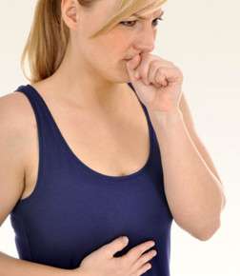
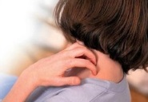
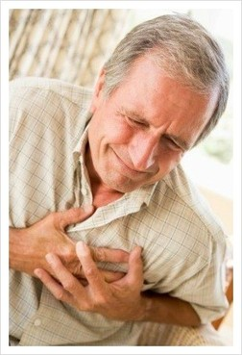
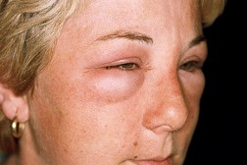

FDEIA Of Symptoms…
Asthma
Allergy(Urticaria)
Anaphylaxis
Death

Slide 10
Diagnosis of exercise-induced anaphylaxis: current insights.
Pravettoni V, Incorvaia C.
J Asthma Allergy. 2016 Oct 27;9:191-198. Review.
PMID: 27822074 Free PMC Article
Combined effects of food and exercise on anaphylaxis.
Kim CW, Figueroa A, Park CH, Kwak YS, Kim KB, Seo DY, Lee HR.
Nutr Res Pract. 2013 Oct;7(5):347-51. doi: 10.4162/nrp.2013.7.5.347. Review.
PMID: 24133612 Free PMC Article
Food-dependent exercise-induced anaphylaxis: clinical and laboratory findings in 54 subjects.
Romano A, Di Fonso M, Giuffreda F, Papa G, Artesani MC, Viola M, Venuti A, Palmieri V, Zeppilli P.
Int Arch Allergy Immunol. 2001 Jul;125(3):264-72.
PMID: 11490160
Diagnosis and management of food allergy.
Abrams EM, Sicherer SH.
CMAJ. 2016 Oct 18;188(15):1087-1093. Review. No abstract available.
PMID: 27601605
Swim training increases ovalbumin induced active systemic anaphylaxis in mice.
Kim CH, Kwak YS.
Immunol Invest. 2004;33(4):469-80.

Slide 11
When is happen FDEIA?

Slide 12
FDEIAn arises from a combination of allergenic food and physical exercise, especially high-intensity regimens.
In other words, an individual who has FDEIAn will present signs and symptoms during exercise a few hours after ingesting allergenic food.
The difference between anaphylaxis and FDEIAn is the inclusion of physical activity as a causal factor.

Slide 13
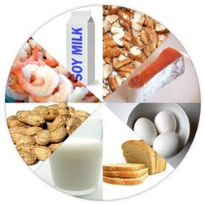

Anaphylaxis can occur when patients consume a particular food and participate in exercise within a few hours of eating.
Anaphylaxis

Slide 14

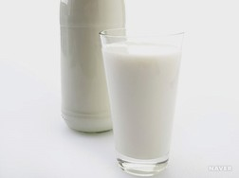

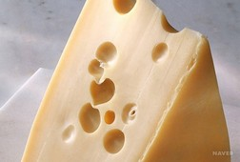

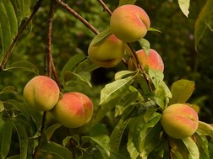
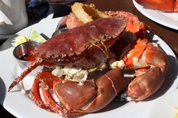
Severity of an allergy reaction can be determined based on the amount of allergenic food that has been consumed.
The most common trigger food for FDEIAn are eggs, milk, wheat products, cheese, tomatoes, peaches and shellfish.

Slide 15
Why is happen FDEIA?

Slide 16
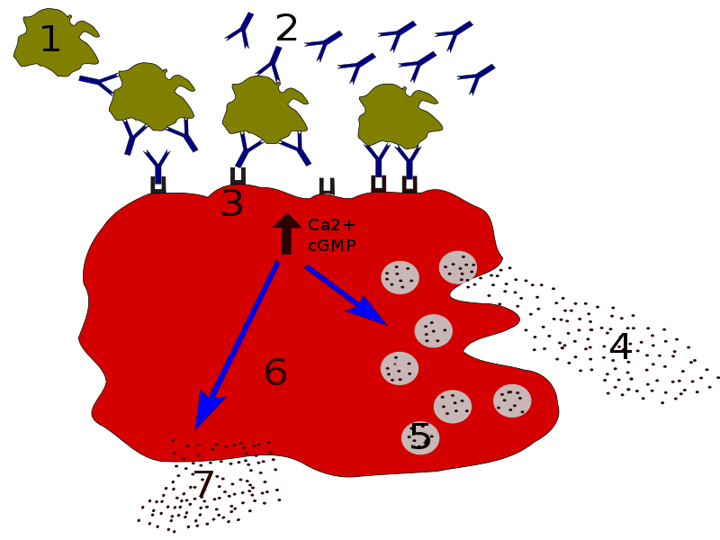
Degranulation processes: 1 - antigen; 2 - IgE antibody; 3 - FcεRI receptor; 4 - preformed mediators (histamine, proteases, chemokines, heparine); 5 - granules; 6 - mast cell; 7 - newly formed mediators (prostaglandins, leukotrienes, thromboxanes, PAF)

Slide 17
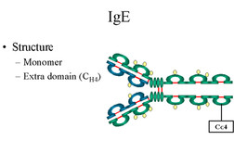
Exercise helps increase the absorption of food allergens in the GI tract and the degranulation of mast cells.
It is also been reported that IgE production is increased in patients with allergies because isotype switching from type I to type II cytokines occurs during physical exercise.

Slide 18
The importance of FDEIAn should not be overlooked because this is life- threatening disorder.
Furthermore, it is difficult to diagnose FDEIAn because many factors are involved.

Slide 19
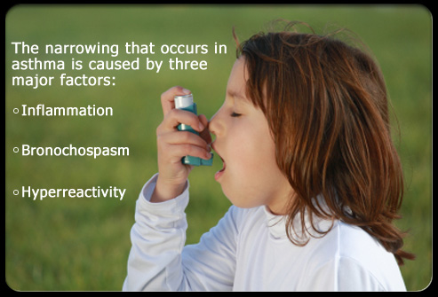
EIA(exercise induced asthma) symptoms can be observed at any moment during or after physical activity. However approximately, 90% of patients develop symptoms within 30 min after exercise cessation.
Signs and symptoms generally last at least 30 min and up to 4h after exercising.

Slide 20
Food-dependent exercise-induced anaphylaxis (FDEIAs) is induced by different types and various intensities of physical activity, and is distinct from food allergies.
Intake of allergenic food or medication before exercise is a major predisposing factor for FDEIAn.
A number of foods have been reported to be involved in the onset of FDEIAn including wheat, eggs, chicken, shrimp, shellfish, nuts, fruits, and vegetables.

Slide 21
How prevention about
FDEIA?

Slide 22
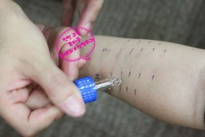
To diagnose FDEIAn, the medical history of the patient is first reviewed to find a specific cause of the symptoms and signs. This is followed by allergy tests including skin prick tests or immunoglobulin E assay.
Physical allergies are a group of reactions caused by physical stimuli such as low temperature, heat, exercise, sunlight, and mechanical pressure.

Slide 23

It has also been reported that alcohol consumption can provoke a variety of hyperseinsitive reactions.
Furthermore, alcohol intake may increase total serum IgE levels.

Slide 24
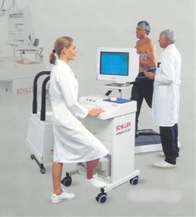
If a patient is suspected to suffer from FDEIAn, a diagnostic physical stress test can be performed.
This can be accomplished on a treadmill in a manner similar to graded exercise testing(GXT).

Slide 25
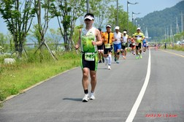
Exercise also induces the release of mediators from mast IgE – dependent cell.
It was found that exercise lowers the mast cell degranulation threshold.
More intense and prolonged episodes of exercise provoke a more severe allergic reaction.

Slide 26

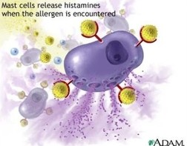
Other research indicated that prolonged and intense physical exercise (sometimes, alcohol consumption) disrupts the digestion and absorption of allergenic food, leading to a rise in allergenic proteins in the blood.

Slide 27
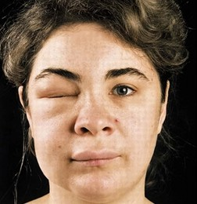

Histamine and leukotriene stimulates smooth muscle constriction, causing difficulties in breathing and GI symptoms.
Histamine also induces vasodilation, and leads to urticaria and angiodedma, decreased blood pressure, and syncope.

Slide 28
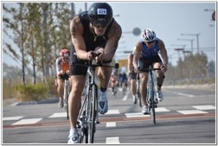

Once FDEIAn develops, patients need to cause physical activity.
This is the most crucial factor for avoiding further progression of the disease.
The best treatment for FEDIAn is to prevent the intake of causative foods and reduce exercise intensity.
Lower intensity

Slide 29
Patients who participate in exercise are also encouraged to have an individualized emergency kit that includes epinephrine, antihistamines, and corticosteroids.
Prophylactic use of antihistamine, corticosteroid, β-stimulant, and theophylline has been documented. The use of cromolyn, a mast cell stabilizer and antihistamine, has been shown to be effective for the prophylactic treatment of FDEIAn.

Slide 30

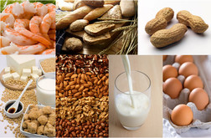
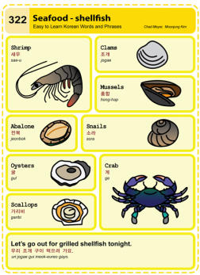
Individuals with FDEIAn should avoid causative allergenic foods and do not exercise until 3 to 5 h after eating.
If patients have any signs or symptoms while exercising, they should stop their exercise and seek medical aids.

Slide 31
SUMMARY
Several exercises predispose individuals to FDEIAn. These include running, tennis, basketball, soccer, swimming, and even brisk walking. Numerous foods have been identified as allergens associated with FDEIAn.
To prevent the occurrence of FDEIAn, patients should not eat any causative food within 4h before exercising and should avoid vigorous physical activities.
Further research on the specific mechanisms underlying FDEIAn along with the development of effective treatment and diagnostic techniques are urgently needed.

Slide 32
Thank You

